Slide 1
Русская матрешка
Работа ученицы 6 класса
Хараян Ольги

Slide 2
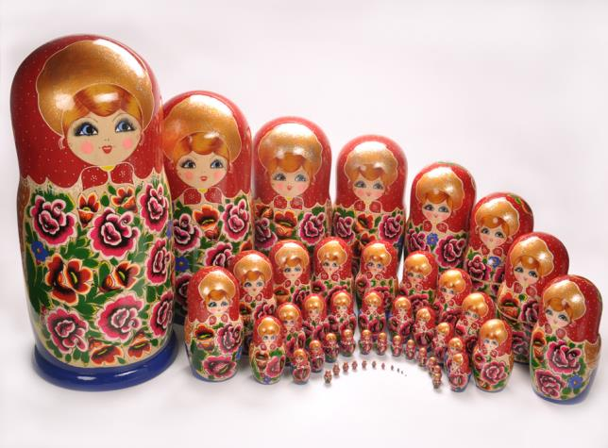
Матрёшка — русская деревянная игрушка в виде расписной куклы, внутри которой находятся подобные ей куклы меньшего размера. Число вложенных кукол обычно от трёх и более.

Slide 3
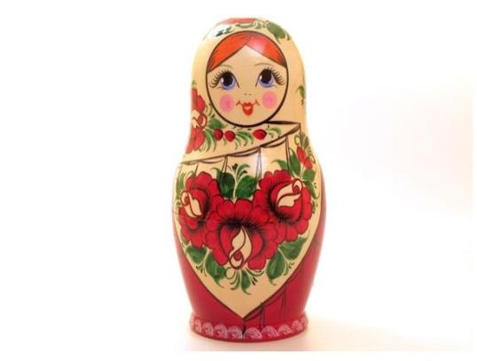
Обычно они имеют форму в виде яйца с плоским донцем и состоят из двух частей: верхней и нижней. По традиции рисуется женщина в красном сарафане и платке.

Slide 4
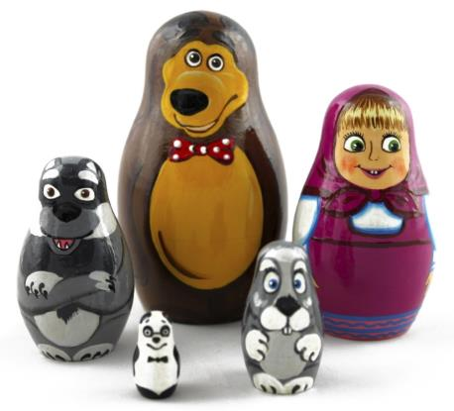
В наше время темы для росписи разнообразны: это сказочные персона-жи, девушки, а также семьи. Стали нередки и матрёшки пародийного характера с изображе-нием политических деятелей.

Slide 5
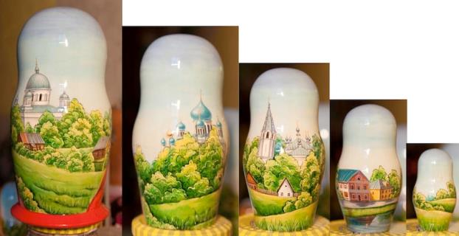
Сравнительно недавно стала набирать популярность матрёшка с изображением портрета на ней — портретная матрёшка.

Slide 6
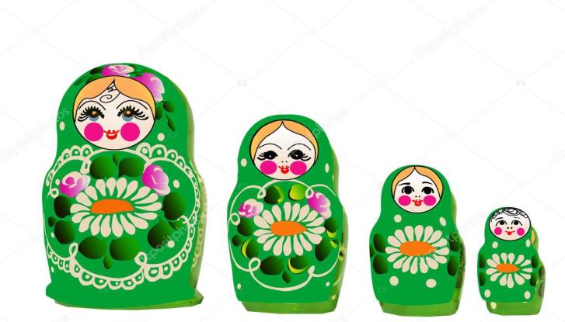
РУССКАЯ ДЕРЕВЯННАЯ РАСПИСНАЯ КУКЛА ПОЯВИЛАСЬ В РОССИИ В 90-Х ГОДАХ XIX ВЕКА, В ПЕРИОД БУРНОГО ЭКОНОМИЧЕСКОГО И КУЛЬТУРНОГО РАЗВИТИЯ СТРАНЫ. ЭТО БЫЛО ВРЕМЯ ПОДЪЁМА НАЦИОНАЛЬНОГО САМОСОЗНАНИЯ, КОГДА В ОБЩЕСТВЕ ВСЁ НАСТОЙЧИВЕЕ СТАЛ ПРОЯВЛЯТЬСЯ ИНТЕРЕС К РУССКОЙ КУЛЬТУРЕ ВООБЩЕ И К ИСКУССТВУ В ЧАСТНОСТИ. В СВЯЗИ С ЭТИМ ВОЗНИКЛО ЦЕЛОЕ ХУДОЖЕСТВЕННОЕ НАПРАВЛЕНИЕ, ИЗВЕСТНОЕ ПОД НАЗВАНИЕМ «РУССКИЙ СТИЛЬ». ВОССТАНОВЛЕНИЮ И РАЗВИТИЮ ТРАДИЦИЙ НАРОДНОЙ КРЕСТЬЯНСКОЙ ИГРУШКИ УДЕЛЯЛОСЬ ОСОБОЕ ВНИМАНИЕ. С ЭТОЙ ЦЕЛЬЮ В МОСКВЕ БЫЛА ОТКРЫТА МАСТЕРСКАЯ «ДЕТСКОЕ ВОСПИТАНИЕ».

Slide 7
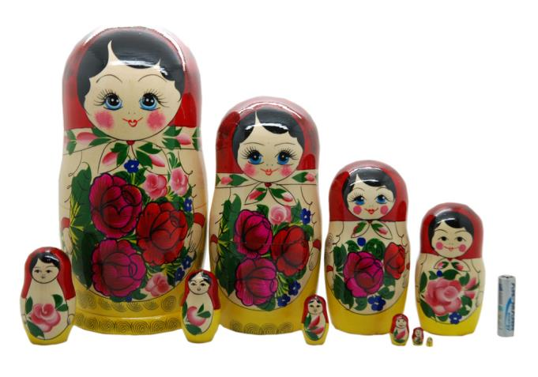
ПЕРВОНАЧАЛЬНО В НЕЙ СОЗДАВАЛИСЬ КУКЛЫ, ДЕМОНСТРИРОВАВШИЕ ПРАЗДНИЧНЫЕ КОСТЮМЫ ЖИТЕЛЕЙ РАЗНЫХ ГУБЕРНИЙ, УЕЗДОВ РОССИИ, И ДОСТАТОЧНО ТОЧНО ПЕРЕДАВАВШИЕ ЭТНОГРАФИЧЕСКИЕ ОСОБЕННОСТИ ЖЕНСКОЙ НАРОДНОЙ ОДЕЖДЫ. В НЕДРАХ ЭТОЙ МАСТЕРСКОЙ И ЗАРОДИЛАСЬ ИДЕЯ СОЗДАНИЯ РУССКОЙ ДЕРЕВЯННОЙ КУКЛЫ, ЭСКИЗЫ К КОТОРОЙ БЫЛИ ПРЕДЛОЖЕНЫ ПРОФЕССИОНАЛЬНЫМ ХУДОЖНИКОМ СЕРГЕЕМ МАЛЮТИНЫМ (1859—1937), ОДНИМ ИЗ АКТИВНЫХ СОЗДАТЕЛЕЙ И ПРОПАГАНДИСТОВ «РУССКОГО СТИЛЯ» В ИСКУССТВЕ.

Slide 8
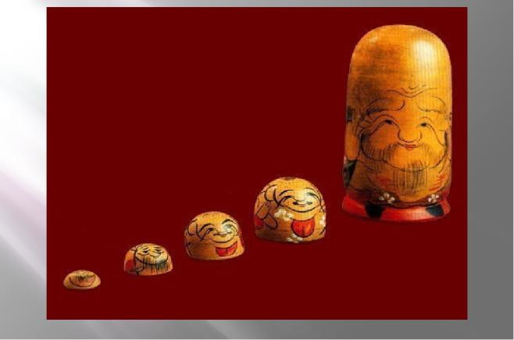
ИДЕЯ СОЗДАНИЯ РАЗЪЁМНОЙ ДЕРЕВЯННОЙ КУКЛЫ БЫЛА ПОДСКАЗАНА С. В. МАЛЮТИНУ ЯПОНСКОЙ ИГРУШКОЙ ДАРУМА, ПРИВЕЗЁННОЙ С ОСТРОВА ХОНСЮ ЖЕНОЙ С. И. МАМОНТОВА. ЭТО БЫЛА ФИГУРА ДОБРОДУШНОГО ЛЫСОГО СТАРИКА, МУДРЕЦА ФУКУРАМЫ, В КОТОРОЙ НАХОДИЛОСЬ ЕЩЁ НЕСКОЛЬКО ФИГУРОК, ВЛОЖЕННЫХ ОДНА В ДРУГУЮ.

Slide 9
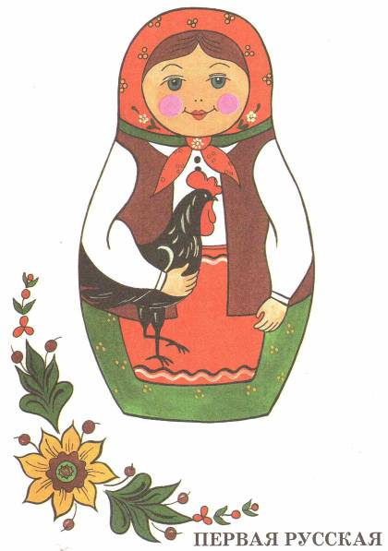
Его матрёшка пред-ставляла собой круг-лолицую крестьян-скую девушку в вы-шитой рубашке, сара-фане и переднике, в цветастом платке, держащую в руках чёрного петуха.

Slide 10
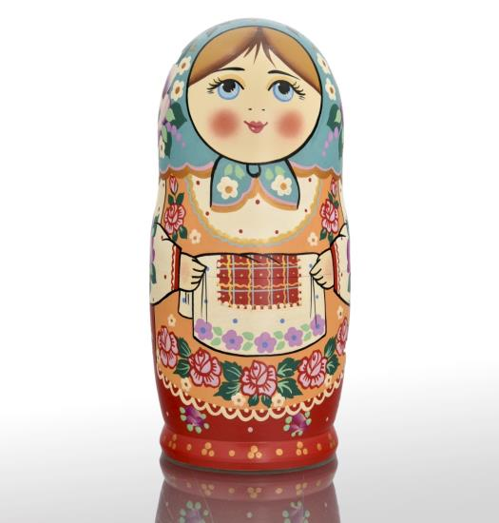
Русскую деревянную куклу назвали матрёшкой. Сделано это было не случайно. В дореволюционной про-винции имена Матрёна, Матрёша считались одними из наиболее распространённых жен-ских имён, в основе которых лежит слово «матерь».

Slide 11
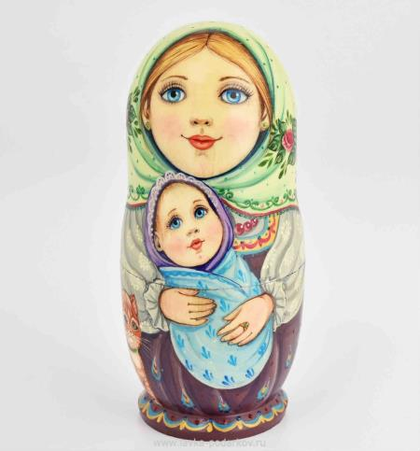
Эти имена ассоциировалось с матерью многочисленного семейства, обладавшей хорошим здоровьем и дородной фигурой. Впоследствии оно сделалось нарицательным и стало означать токарное разъёмное красочно расписанное деревянное изделие. Но и по сей день матрёшка остаётся символом материнства, плодородия, поскольку кукла с многочисленным кукольным семейством прекрасно выражает образную основу этого древнейшего символа человеческой культуры.

Slide 12
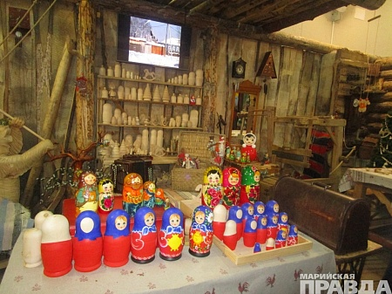
Сейчас матрёшки делают в различных мастерских.

Slide 13
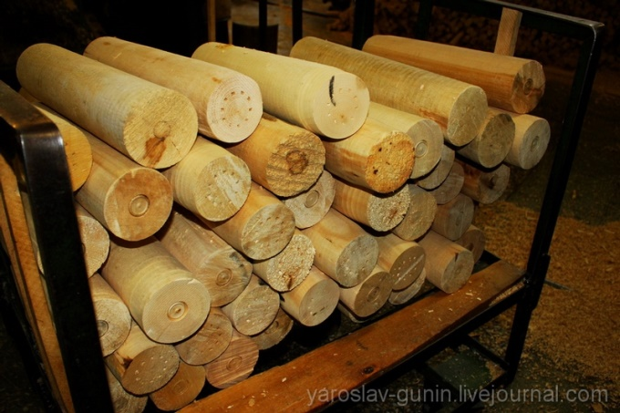
Сначала подбирают подходящий вид древесины. Из-за мягкости в основном выбирают липу, реже ольху или берёзу. Деревья обычно срубают ранней весной, снимают кору, но не полностью, чтобы во время сушки древесина не давала трещин. Затем брёвна складируют и сушат в течение нескольких лет в хорошо вентилируемом месте.

Slide 14
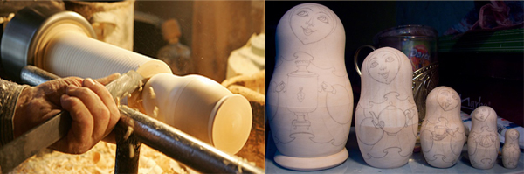
К обработке древесины необходимо приступать тогда, когда она не сухая, но и не сырая. Каждая заготовка проходит более десятка операций. Самую маленькую куклу — неразборную — делают первой.

Slide 15
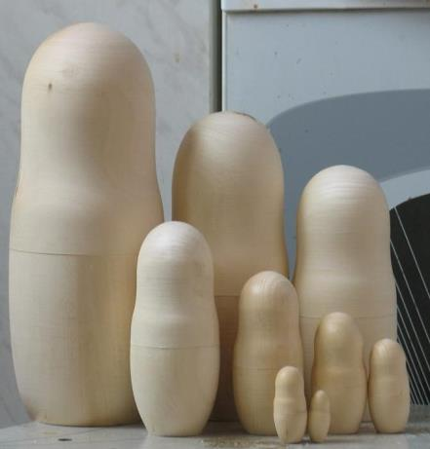
Когда матрешка готова, приступают к следующей фигурке, в которую войдёт первая. Заготовка необходимой высоты обраба-тывается и разрезается на верхнюю и нижнюю части. Первой делается нижняя часть. Затем удаляют древесину изнутри обеих частей второй куклы так, чтобы меньшая кукла плотно вставлялась внутрь. Потом процесс повторяется для куклы бо́льшего размера, в которую войдут две предыдущие и т. д. Количество кукол может быть различным.

Slide 16
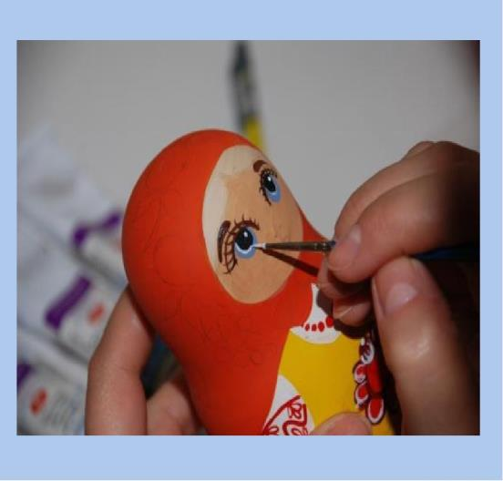
В заключение процесса каждую куклу покрывают масляным лаком. После окончательной сушки и полировки художник приступает к раскраске. В качестве красок используется акварель, гуашь, темпера, реже масляные краски. Не-смотря на разнообразие красок, мастера по-прежнему отдают пред-почтение гуаши.

